Slide 1
Possibilités d’un GPS

Slide 2
Avantages d’un GPS “Global Positioning System”
L’heure d’arrivée en fonction de la circulation
L’heure actuelle selon le fuseau horaire où vous vous trouvez
La distance totale
La distance et l’information de votre prochain changement de direction
Votre vitesse et la limite permise
Un aperçu de la route devant vous

Slide 3
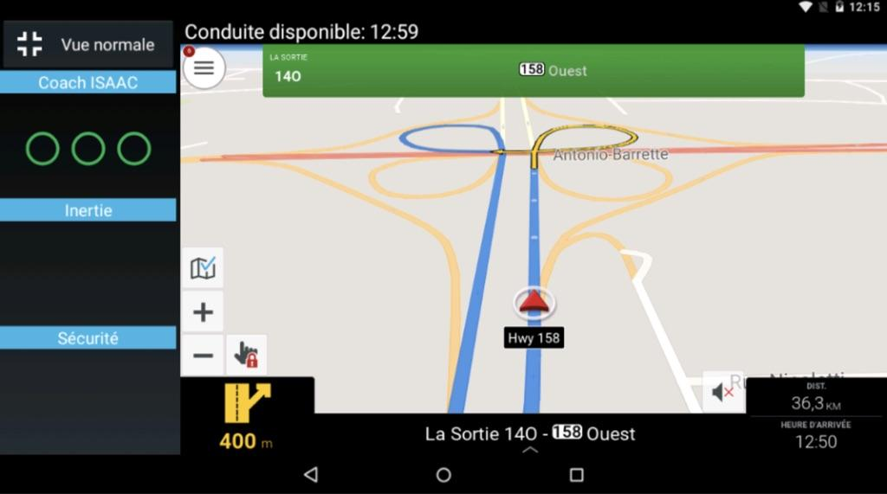
Indication à suivre sur le panneau d’autoroute
Distance à l’étape
ou à la destination
La distance et l’information de votre prochain changement de direction
Aperçu de la route devant vous
Heure d’arrivée
Notes:
Mentionnez aux élèves que ce GPS est différent dans le but de leur apprendre que tous les GPS ont pratiquement les mêmes informations quels que soient la marque et le modèle. Les informations seront seulement disposées différemment.

Slide 4
Inconvénients
Ces appareils ne sont pas infaillibles
Les bases de données ne sont pas toujours à jour
Un faux sentiment de sécurité
L’assistance vocale peut devenir pénible lors de la conduite
Si l’appareil conçu pour les camions n’est pas bien configuré, selon votre équipement et votre marchandise, cela pourrait vous causer des problèmes

Slide 5
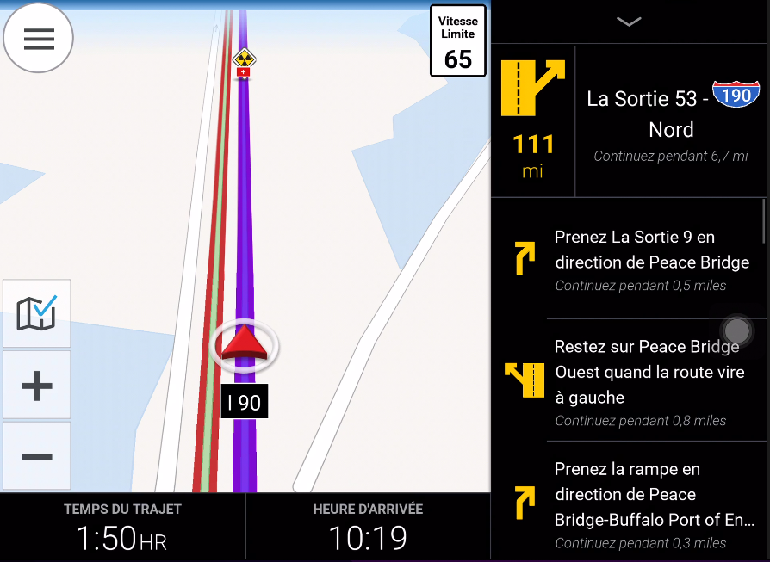
Méthode de travail préconisée
Entrez l’adresse de la destination
Analysez l’itinéraire proposé
Comparez votre trajet avec un autre outil
Apportez les correctifs si nécessaire
Lancez la navigation
Paramétrez votre GPS pour voir les
panneaux de signalisation routière!
NE PAS SUIVRE SEULEMENT LA FLÈCHE!!
Notes:
Il est important de mentionner de ne pas recopier intégralement le détail d’un trajet de Google Maps.
Il est important de mentionner de paramétrer le GPS de façon à voir les indications de signalisations routières pour suivre celles-ci sur la route.
Sinon les gens suivent seulement la flèche et ne lisent plus les panneaux de signalisation routière et c’est ça qui fait en sorte qu’ils se trompent de route.

Slide 6
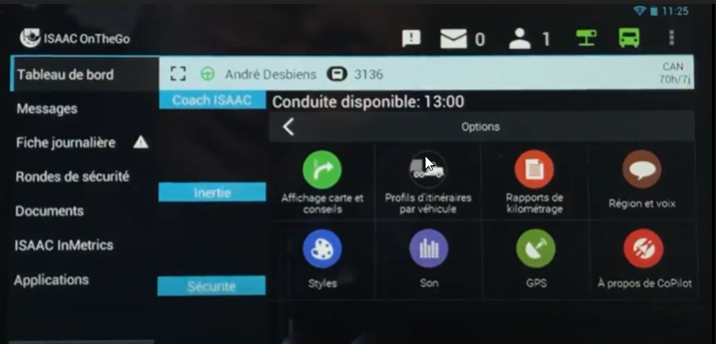
Profils d’itinéraires par véhicule
Cliquer sur ce lien

Slide 7
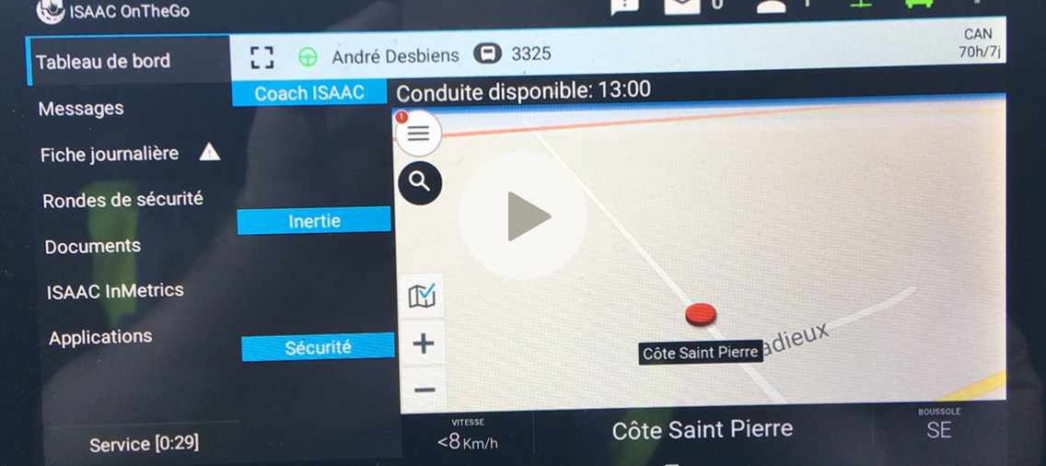
Entrer l’adresse de destination
Cliquer sur ce lien

Slide 8
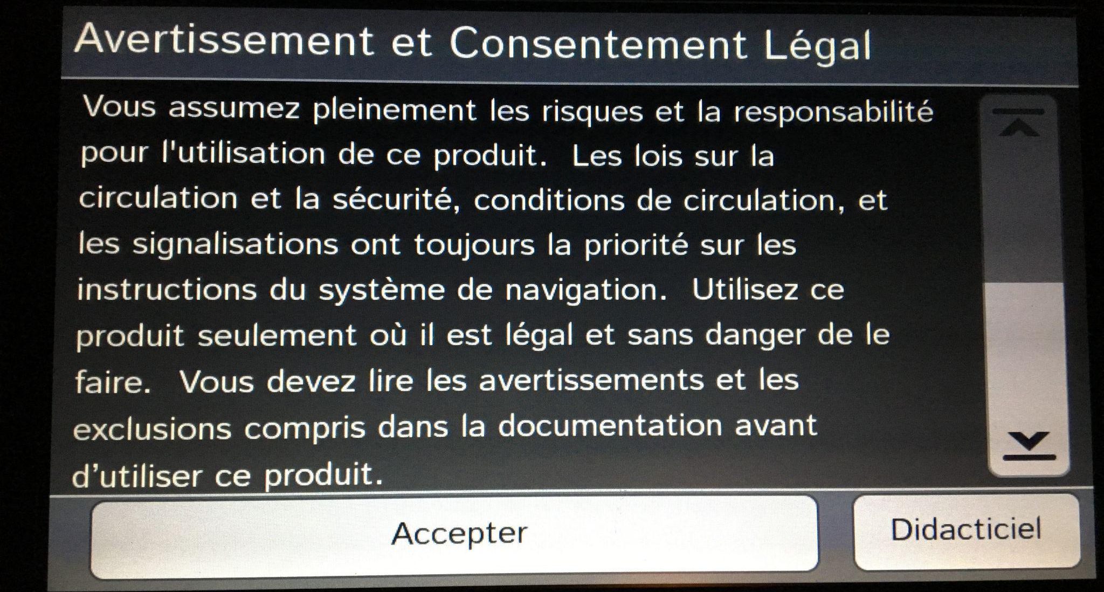
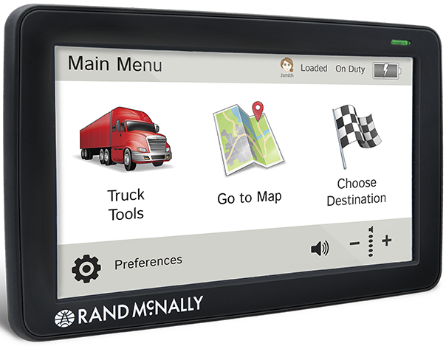
Comparer le trajet proposé
avec un autre appareil
avec une carte traditionnelle
Avertissement:
Ne prenez jamais la route
sans savoir où vous allez!
Notes:
Exemple de différents messages d’avertissement que vous pourriez retrouver lorsque vous allumez ou ouvrer un GPS ou une application GPS
*Message qui vient renforcer la notion de planifier à l’avance*

Slide 9
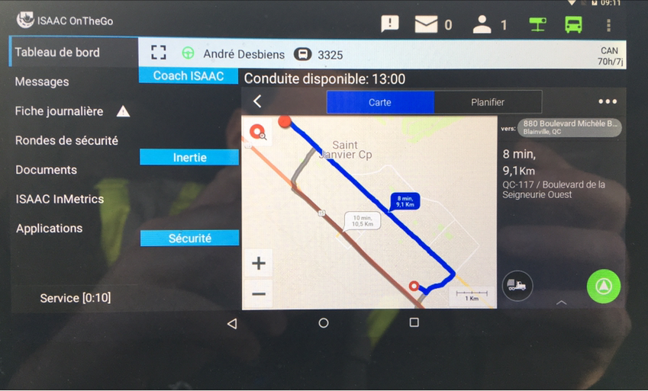
Ajuster ou modifier le trajet proposé
Cliquer sur ce lien

Slide 10
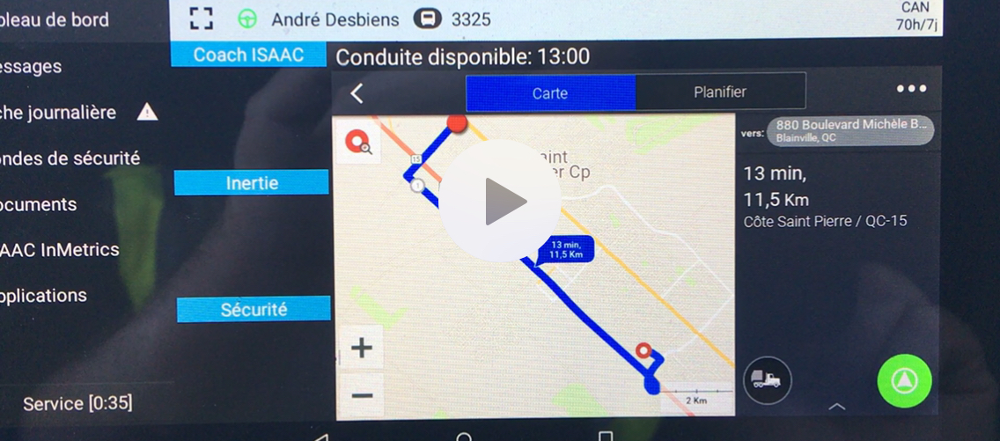
Visualiser le trajet final
Cliquez sur ce lien

Slide 11
Appuyez sur démarrer ou naviguer
Cliquer sur ce lien

Slide 12
Bonne route !!!

